Slide 1
Olgu 1
72 y, idrar yaparken hafif yanma
TİT: 25-30 lökosit. Kültür alındı
PSA: 18 ng/mL (Daha önce 2 kez biyopsi-Benign)
FM: Prostat Gr 1.5-2, benign
Ne yaparsınız?

Slide 2
Ampirik olarak Ciprofloksasin tb. 2X1 başlandı
(Kültürde duyarlı)
6 hafta sonra PSA: 14 ng/mL
Ne yaparsınız?

Slide 3
TRİB
Patoloji: Akut aktivasyon odakları gösteren kronik enfeksiyon
Ne yaparsınız?

Slide 4
İdrar kültürü tekrarlandı
ESBL(+) E.coli 100.000 kol./mL…Karbapenem ve Amikasin’e duyarlı
İmipenem ted. başlandı (2 hafta)
PSA: 8 ng/mL. Kontrol idrar kültürü temiz
1 ay sonra yüksek ateş, titreme, dizüri
PSA: 26 ng/mL
İdrar kültürü: aynı etken ve duyarlılık
Ne yaparsınız?

Slide 5
Meropenem başlandı (2 hafta)
Hasta parenteral tedavinin devamını kabul etmeyince
Amoksisilin-Klavulanat 2X1 (2 ay)
Son bir yıldaki idrar kültürlerinde üreme yok
PSA: 6-13 ng/mL aralığında

Slide 6
Olgu 2
42 y, sekiz yıldır perineal ağrı
(özellikle cinsel ilişki sırasında başlayıp 1-2 saat süren)
FM: Üretral akıntı yok
RT: Prostat Gr 1, düzgün yüzeyli, hafif sert ve hassas
İdrar, idrar kültürü: Normal
Abdominal USG: Normal
TRUS: Sağ seminal vezikülde dilatasyon ve ekakülatör kanalda 5 mm taş
Muhtemel tanınız nedir?

Slide 7
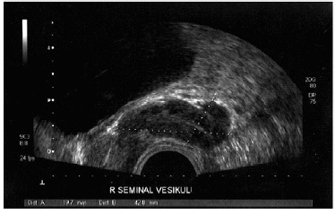

Slide 8
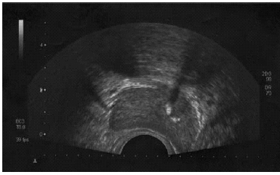

Slide 9
Kategori 3 (Kronik pelvik ağrı sendromu)
Ne yaparsınız?

Slide 10
Prostat masajı ile alınan sıvıda kültürde üreme yok
Sıvıdan Tbc PCR(+)
Besi yerine ekildi: M. Tuberculosis üredi

